Slide 1

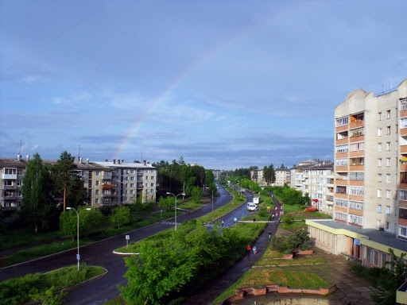

САЯНСК
Муниципальная система образования приглашает выпускников педагогического института ИГУ
2026 год

Slide 2
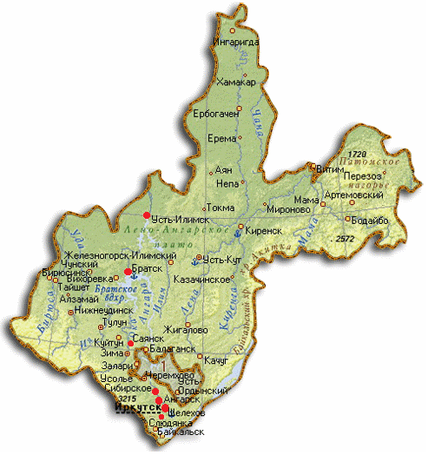


ГОРОД САЯНСК – ГОРОД МОЛОДОСТИ И ТРАДИЦИЙ
Город компактный,
благоустроенный
Население –
свыше 40.тыс чел.
Территория
городского
округа находится
в таежной зоне в
12 км от
предприятий
промышленного
узла
Средний возраст
жителя – 37 лет
САЯНСК

Slide 3



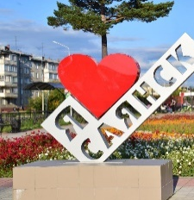


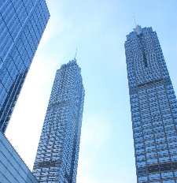
МУНИЦИПАЛЬНАЯ СИСТЕМА ОБРАЗОВАНИЯ
1
ГИМНАЗИЯ
8
6
ШКОЛЫ
ДЕТСКИЕ САДЫ
ШКОЛЫ
1
1
ЦЕНТР РАЗВИТИЯ ОБРАЗОВАНИЯ
Г.САЯНСКА
УЧРЕЖДЕНИЕ
ДО ДЕТЕЙ

Slide 4
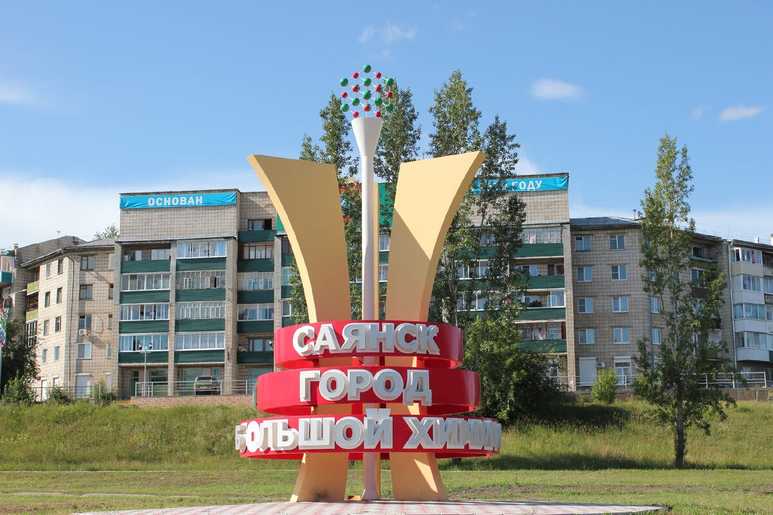


Меры поддержки молодых специалистов

Slide 5

МЕРЫ ПОДДЕРЖКИ МОЛОДЫХ СПЕЦИАЛИСТОВ
Молодым специалистам до 35 лет
устанавливается
ежемесячная выплата
в течение первых 4 лет работы
в размере 80 % оклада.
При поддержке Администрации города
молодым педагогам
предоставляются
служебные квартиры
и места в служебном общежитии.
За последние 4 года предоставлено 55 квартир молодым педагогам
Из установленного периода исключается время нахождения в отпуске по уходу за ребенком, но не более трех лет.

Slide 6


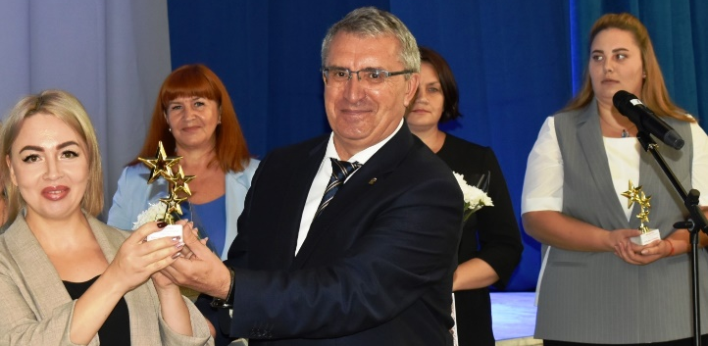
МЕРЫ ПОДДЕРЖКИ МОЛОДЫХ СПЕЦИАЛИСТОВ
Молодых педагогов сопровождают наставники из числа опытных коллег.
В результате
молодые педагоги
успешно проходят
аттестацию на соответствие
первой и высшей
квалификационной категории.
В проекте «Наставник»
оказывается
персонифицированная
методическая поддержка
молодым коллегам.
За достижение
профессиональной цели
молодым педагогам
вручается именной кубок
«Звездочка саянского
образования»

Slide 7
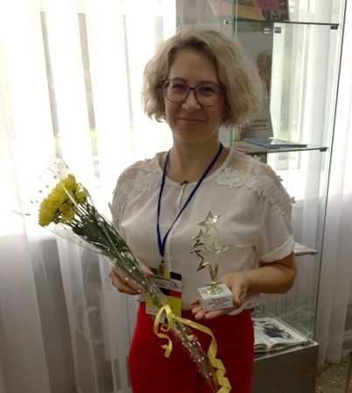
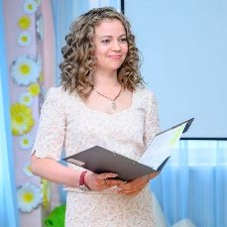

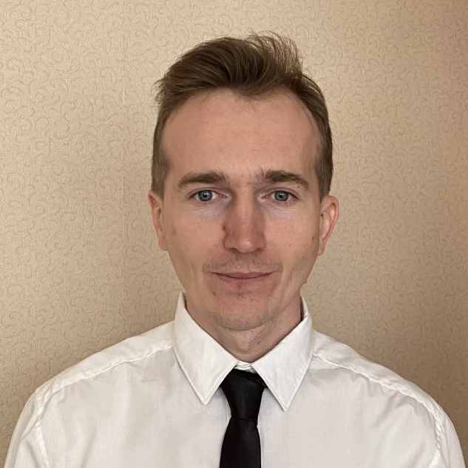

МОЛОДЫХ ПЕДАГОГОВ СОПРОВОЖДАЮТ ПРИ ПОДГОТОВКЕ К ПРОФЕССИОНАЛЬНЫМ КОНКУРСАМ:
молодых педагога приняли участие в
региональных профессиональных конкурсах
«Учитель года», «Воспитатель года»
5
3
педагога стали лауреатами
региональных профессиональных
конкурсов
молодой педагог – финалист Всероссийского
профессионального конкурса
«Учитель года» 2019
1

Slide 8
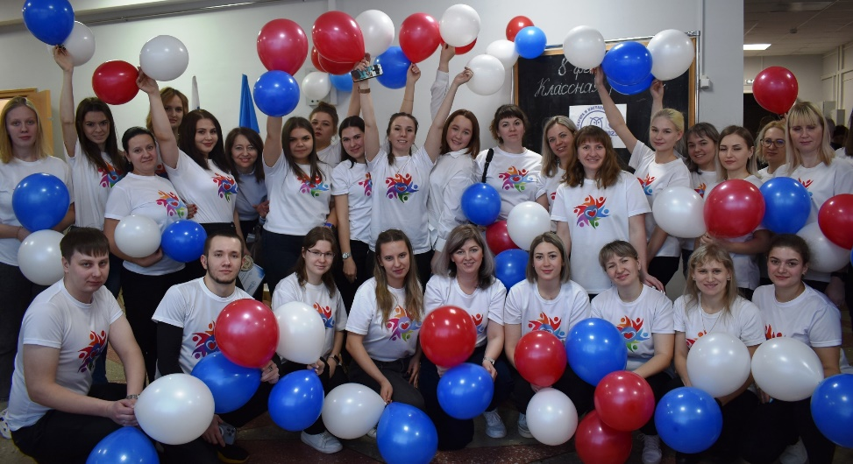
МЕРЫ ПОДДЕРЖКИ МОЛОДЫХ СПЕЦИАЛИСТОВ
Молодые коллеги сотрудничают в Клубе молодых педагогов
Коллектив объединяет
более 70 человек
талантливых,
инициативных
молодых педагогов
Атмосфера Со-творчества, Со-причастности способствует
развитию профессионально-личностных качеств молодых коллег

Slide 9

Потребность в педагогических кадрах ДОУ

Slide 10
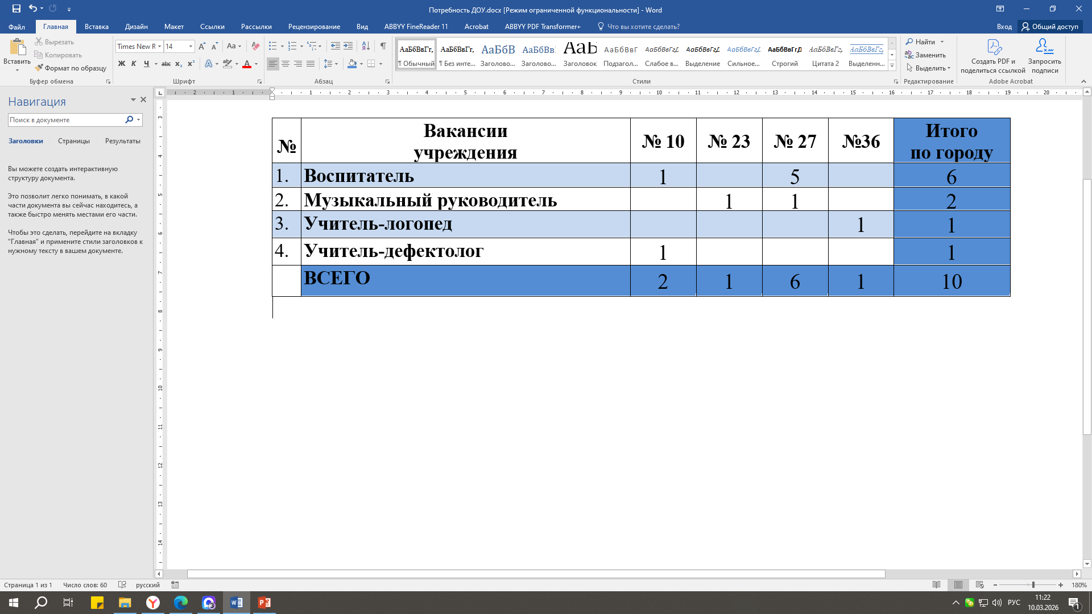
ПОТРЕБНОСТЬ В ПЕДАГОГИЧЕСКИХ КАДРАХ ДОУ

Slide 11
Потребность в педагогических кадрах СОШ

Slide 12
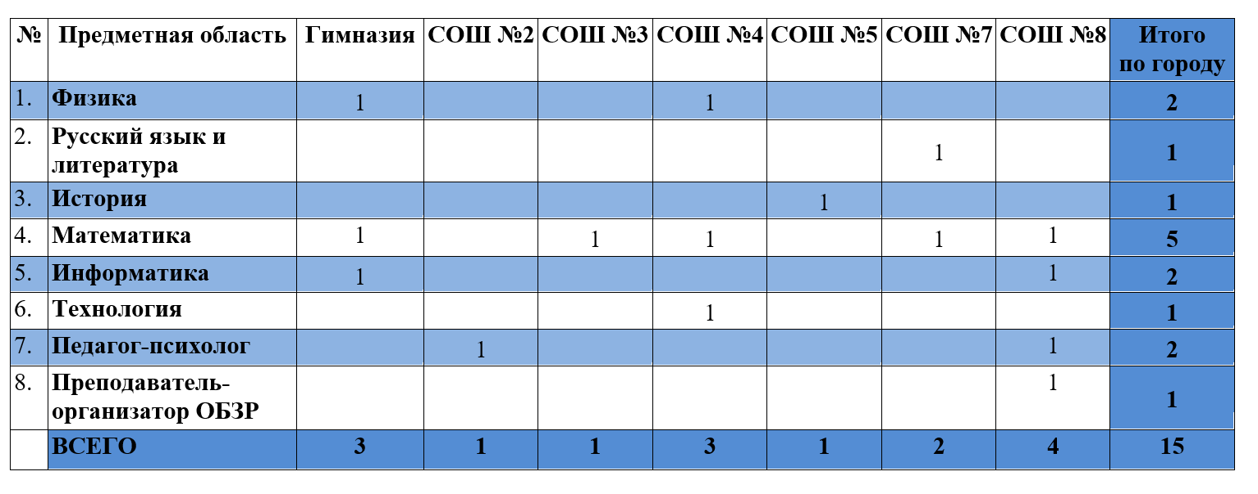
ПОТРЕБНОСТЬ В ПЕДАГОГИЧЕСКИХ КАДРАХ СОШ

Slide 13




Мы приглашаем в команду креативных,
творческих, трудолюбивых коллег
Молодого педагога в нашем городе
сопровождают и окружают заботой
Сведения о вакансиях:
metod_saynsk@mail.ru
sayansk-cro.ru
8(39553)5-46-08, 5-32-40

